Slide 1
Проект
на тему: Моя семья
Цель проекта: обогащать детско-родительские отношения, воспитать любовь и уважение к родным людям.
Автор: Шувалов Савелий Юрьевич 2015 года рождения

Slide 2
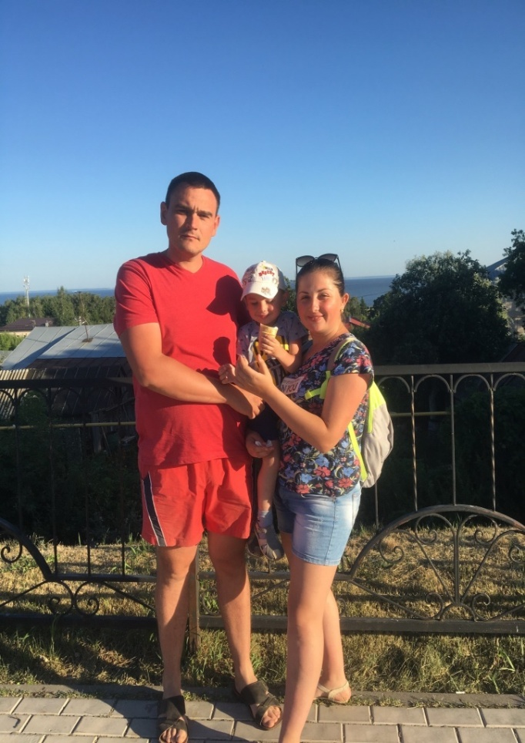
Семья – это группа живущих вместе родственников. (словарь русского языка С.И.Ожегов)

Slide 3
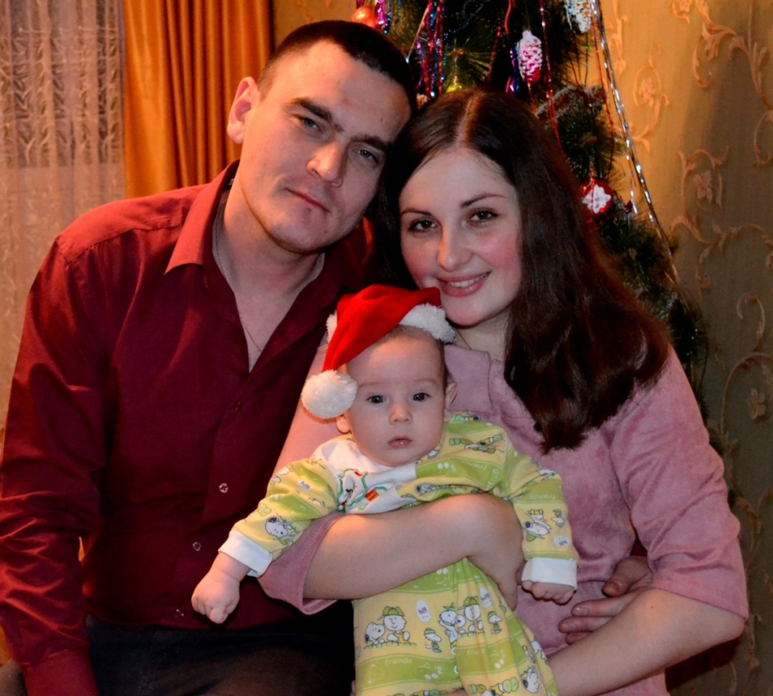
Семья – это группа людей состоящая из родителей, детей, внуков и ближних родственников, живущих вместе.

Slide 4
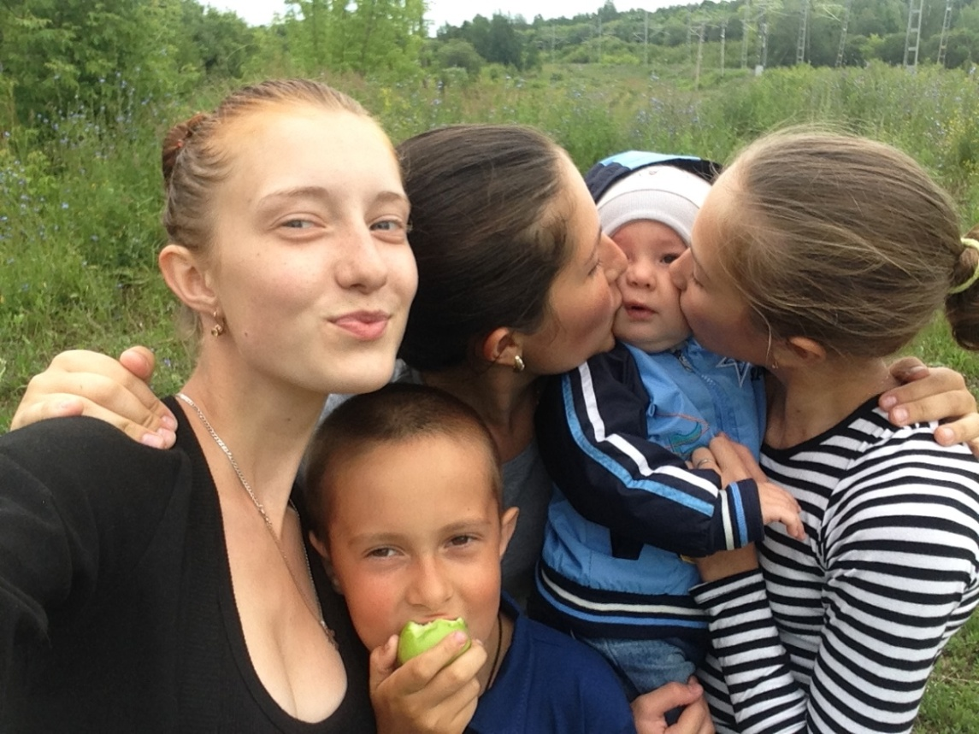
При солнышке тепло, при матери добро.

Slide 5
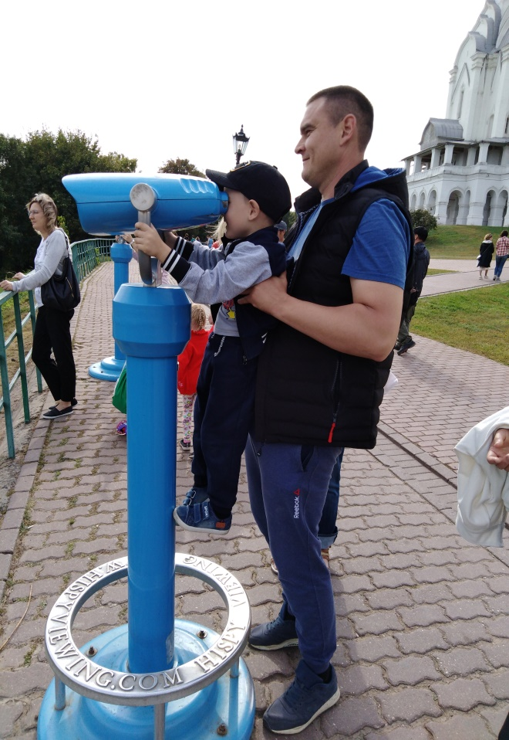
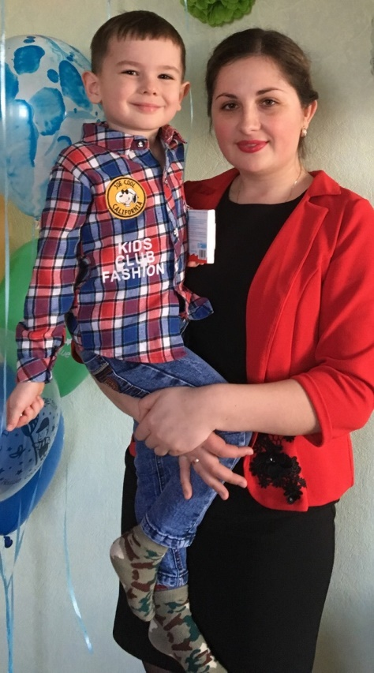
Кто любовью согревает, все на свете успевает, Даже поиграть чуток?
Кто тебя всегда утешает,
И умоет, и причешет, Кто заботится о Вас, Не смыкая ночью глаз? МАМА
Он все может и умеет, Всех храбрее и сильнее, Штанга для него как вата, Ну, конечно, это - … ПАПА

Slide 6
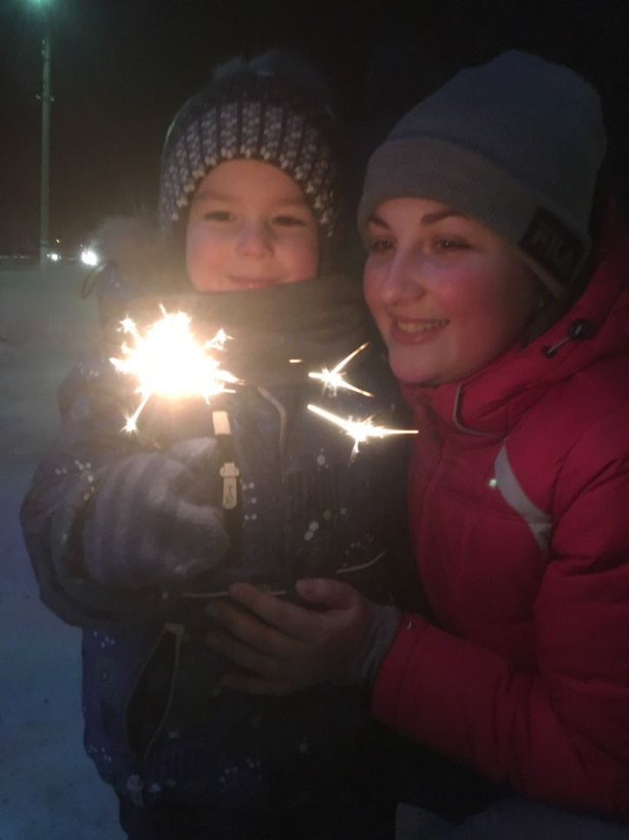
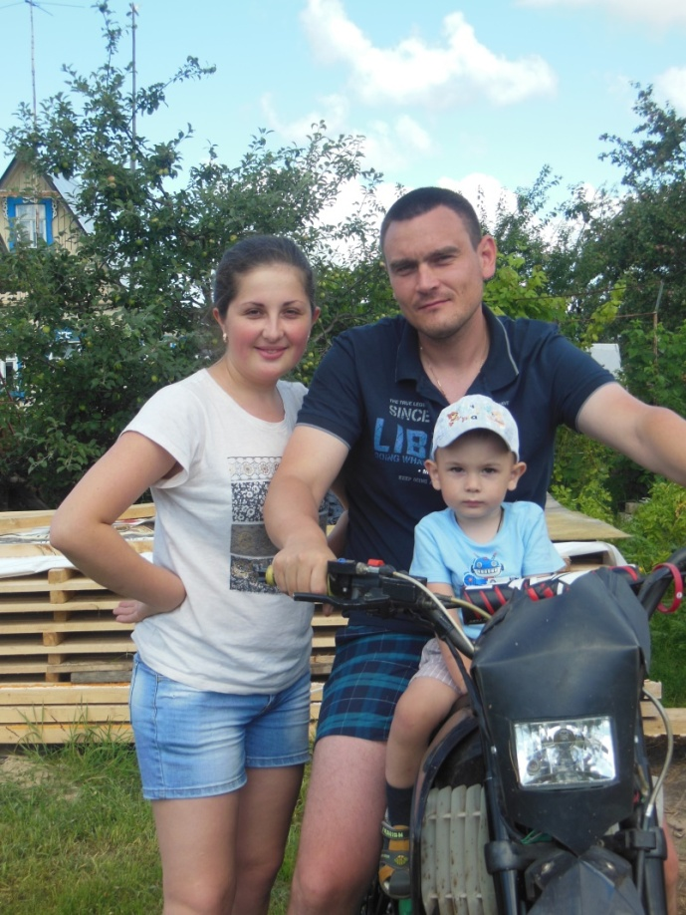
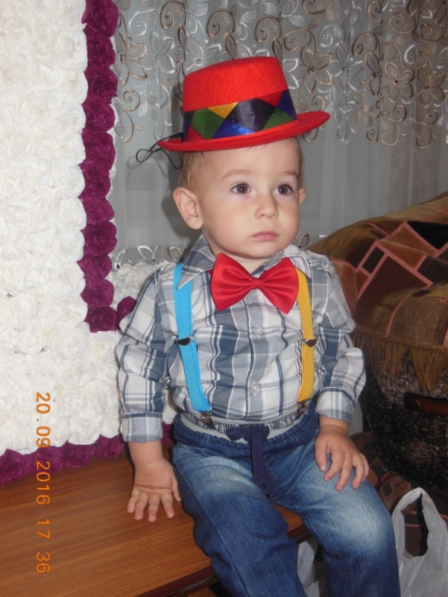
Семейные традиции: - Новый год - День рождения - Пасха - Рождество Христово - Отдых на природе

Slide 7
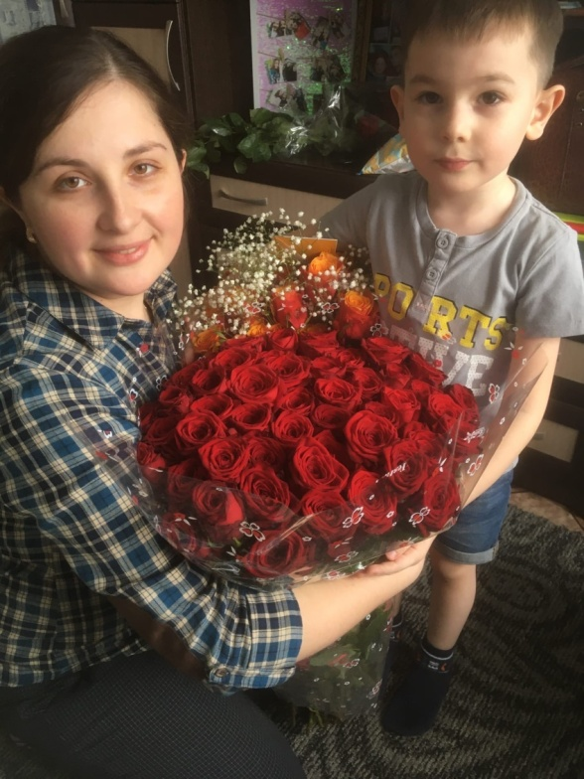
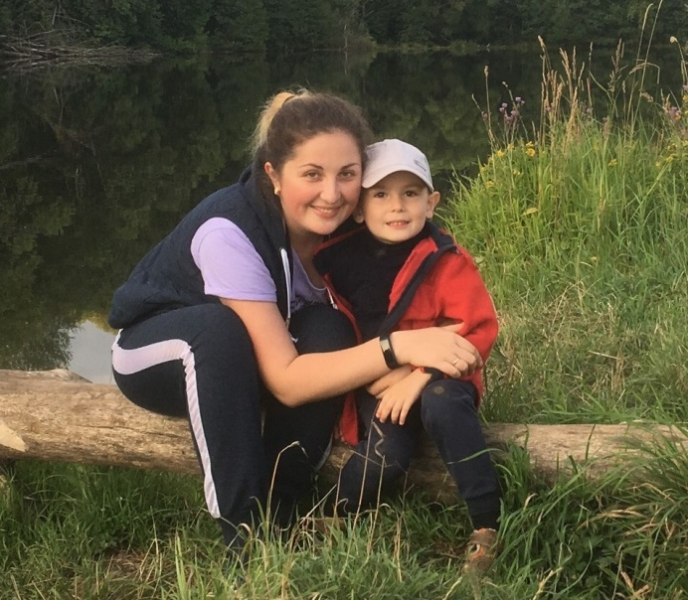
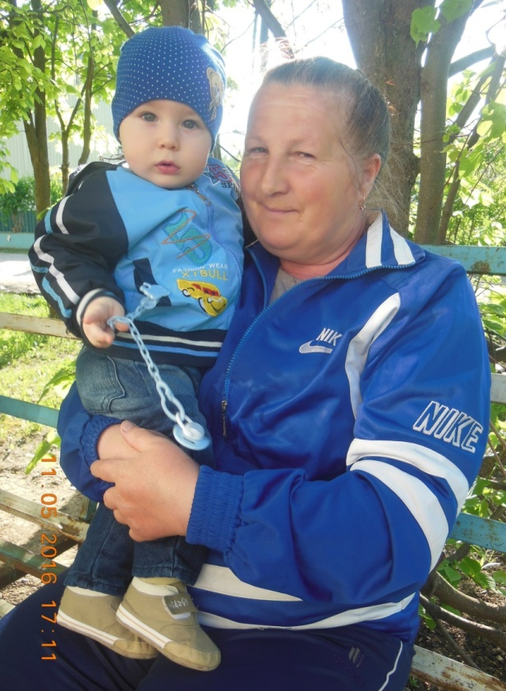
Государство – это большая семья, а семья – это маленькое государство.

Slide 8
